Slide 1
O alunos universitários
Zabalza (2004)
Discentes: Maria Cristina Maruschi
Natacha C. Gomes
Neftali B. Centurion
Patricia Oliveira de Lima Bento
Raissa Porto Gera
Docentes: Dr Reinaldo Furlan
Dr Antonio dos Santos Andrade
Dra Sylvia Domingos Barrera

Slide 2
Fatores que afetam como os alunos interagem com a Universidade
Como se formam
Como buscam o aprendizado
1 - Alunos como membros da comunidade universitária
2 - Aprendizes

Slide 3
Estudantes como membros da comunidade universitária
Processo de massificação
x
Concentração cada vez maior de alunos em alguns cursos
Novo perfil:
diferentes classes sociais, localizações e faixa etárias
aumento dos alunos nas salas de aula

Slide 4
Massificação
queda da natalidade;
preenchimento de vagas sem critério seletivo;
falta de políticas públicas eficazes para orientação vocacional.
direcionamento de alunos para cursos de:
- maior prestígio social,;
- com maior remuneração
- novidade no mercado de trabalho

Slide 5
Consequências:
alunos pouco motivados para estudar;
salas com grande número alunos requer grande quantidade professores;
empecilho para introduzir inovações;
difícil atendimento individualizado aos alunos;
aulas clássicas
Aumento da participação feminina:
necessidade de mudança de sensibilidade nas condutas e aulas

Slide 6
Processo de seleção: atualmente ocorre por nível de conhecimento.
Contradições:
diminui o projeto de sonhos dos alunos;
torna os estudos competitivos desde o ensino médio;
angústia por boas notas;
Exige uma qualidade generalizada, sem correspondência a área desejada;
questionamento acerca da orientação profissional, pois nem sempre entram no curso desejado;
boas notas nos exames nem sempre corresponde a boas notas no curso

Slide 7
Propostas:
Favorecer a mobilidade dos alunos;
Oferecer a eles informações precisas sobre os cursos durante o ensino médio;
Estabelecer disciplinas iniciais mais genéricas, para conhecer perfil da área profissional.
Autor defende que: o objetivo da luta é tornar “desnecessária a seleção” para que possam todos seguir o rumo que melhor se ajusta as suas condições pessoais.

Slide 8
Os estudantes Universitários como sujeitos adultos
adolescentes/adultos de 17 e 18 anos;
capacidade de decisão;
participação no processo de democratização;
eleição de reitor, diretor, chefe
discurso: “sabem o que querem”
fazem exigências a instituição
responder a demandas:
família
trabalho
ensino a distância

Slide 9
Os alunos como aprendizes
Uma das características principais do estudante universitário é como pessoa que se encontra em período de formação e aprendizagem.
Tem-se uma visão que a aprendizagem depende apenas do aluno e não do professor, sendo que esta apenas depende da inteligência, motivação, esforço, entre outras características que apenas diz respeito aos alunos
Para que os estudantes cheguem a aprendizagem é importante que o docente reconsidere constantemente os processos e estratégias de aprendizagem

Slide 10
Aprender na universidade
Objetivo da docência é melhorar os resultados de aprendizagem dos alunos e otimizar sua formação
Há 3 fatores que afetam a aprendizagem
Cognitivo
Social
Institucional

Slide 11
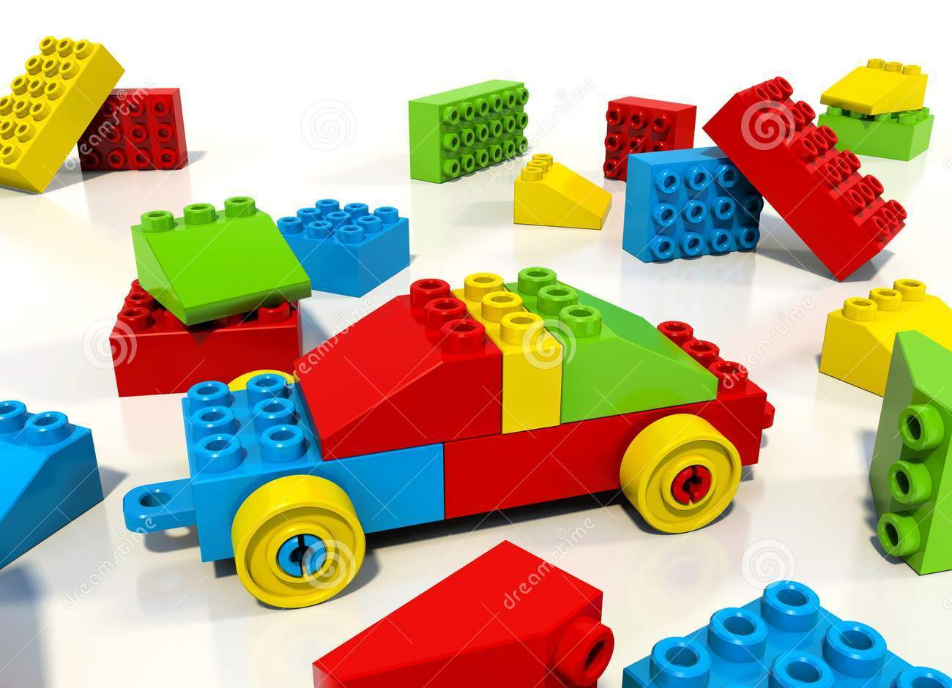
Aprender na universidade
Deve-se ter conhecimento de como os estudantes aprendem e quais condições a aprendizagem é eficiente
Metáforas do processo de aprendizagem
Metáfora do quebra-cabeça
Metáfora do “diálogo” ou do “coro”
Metáfora do lego

Slide 12
Aprender na universidade
Modelo cognitivista traz três mudanças na concepção do processo de ensino e aprendizagem
Ato de aprender como processo ativo
Aprendizagem depende tanto da informação trazida pelo professor como o caminho percorrido pelo aluno ao processá-la
Há dois tipos de atividades que devem ser consideradas no processo de aprender: as estratégias de ensino e as de aprendizagem

Slide 13
Referências cognitivas da aprendizagem
Dimensões básicas de aprendizagem:
Ela é condicionada pelo pelo conjunto de capacidade e habilidades do aluno
As condições em que se dá o processo são igualmente importantes.
Nessa dimensão tanto o aluno, professor e instituição serão protagonistas do processo.
Olhar para as capacidades e habilidades traz um olhar maior para o processo do que para o resultado.
Níveis de habilidades
Estrutural básico (percepção memória , atenção, etc.)
Operacional cognitivo (metacognição / esquemas, etc)
Ambas categorias anteriores estão fundadas na “capacidades de absorção” ( aptidões individuais. Depende da experiência prévia.
O aumento das habilidade está em disponibilizar uma “oportunidade de aprendizagem” .e aí entra o papel do professor!

Slide 14
2. A aprendizagem também é produto da prática do aprendiz do trabalho solicitado e das condições para realizá-lo.
1) Instrução(como as atividades devem ser realizadas)
Técnica repetição, espelho e exemplificação.
2) Apoio (nunca oferecer mais ou menos do que o necessários).
Estar focado no objetivo da atividade/ autonomia/fundamental
3)Repouso (tempo
Sedimentar a aproveitar do aprendizado.)
3) Relação com a percepção de tarefas e dos processos instrutivos.
Alunos com baixo desempenho - Utilizavam estratégias metacognitivas (adaptação)
Alunos de alto rendimento- Questionavam mais/ pedido de ajuda/ identificar uma situação problema.
A percepção do aluno sobre a tarefa influencia o modo de ser feito. Importante por isso, notar como a percepção se constrói para “otimizar as condições de aprendizado.”

Slide 15
Para os estudantes universitários a aprendizagem é (Marton, Dall’Alba e Beaty, 1993):
Acumulação do conhecimento
Processo de reprodução e memorização
Capacidade de aplicação dos conhecimentos.
Dar sentido e significado a algo.
Interpretar e entender a realidade.
Processo de desenvolvimento pessoal.
Estilos de aprendizagem:
Superficial
Profundo
Estratégico

Slide 16
4. A aprendizagem dos sujeitos está condicionada pela singular negociação de expectativas presente entre professores e alunos.
As expectativas que o professor influenciam de maneira especial na autoimagem e no rendimento dos alunos.
Os professores tendem a agrupar os alunos (brilhantes, atrasados, distraídos, obedientes, indisciplinados, etc.) e reforçam positivamente ou negativamente o comportamento dos alunos de acordo com as expectativas (elevadas ou baixas).
Salas muito numerosas: fica muito difícil estabelecer relações professor-aluno individualizadas e a capacidade de orientação do professor acaba sendo prejudicada.
Para lidar com essa situação, os professores tendem a criar uma “imagem tipo” ou encarar o grupo de alunos como um “destinatário difuso”.
É fundamental que o professor encare os alunos a partir da singularidade de cada um, buscando superar as tendências a rotulá-los.

Slide 17
5. A influência dos processos de atribuição
A que os alunos atribuem seus êxitos e fracassos?
• Capacidade natural/habilidades (ser ou não inteligente)
• Esforço realizado
• Influência de outras pessoas (professor bonzinho x professor injusto)
Relações de causalidade:
Conforme Wittrock (1986), o estudantes se sentem mais motivados e responsáveis pelo processo de aprendizagem se atribuírem seus êxitos e fracassos a seu esforço (algo que podem controlar).
Para McCombs (1983) Wang (1983) e outros autores, além dessa sensação de controle, é importante que o professor auxilie o aluno a desenvolver estratégias de aprendizagem adequadas, habilidades de metacognição, estabelecer objetivos realistas, etc.
Habilidade
Êxito
Esforço
Êxito

Slide 18
6. Atenção ou envolvimento pessoal
A atenção pode ser abordada por diversos ângulos:
• Mastery learning: ela é influenciada pelo tempo disponível que sujeito possui para se dedicar à tarefa;
• Modelos cognitivos: o que interessa é o tempo utilizado, ou seja, o tempo que o sujeito esteve efetivamente envolvido com a tarefa;
• Orientações humanísticas: é determinada pelo efetivo envolvimento do sujeito que pode ser indicado pela continuidade da tarefa, intensidade na ação, nível de desafio cognitivo exigido, etc.;
• Qualidade dos estímulos apresentados: também está vinculada a qualidade dos conteúdos ensinados e a metodologia aplicada, e
• Ambiente: pode ser estimulada por um ambiente adequado e de qualidade.

Slide 19
O autor propõe algumas questões para melhorar a atenção dos alunos:
• Introdução de perguntas iniciais, intermediárias e finais (para facilitar a concentração nas questões relevantes);
• Introdução de referências pessoais: contextualizar o conceito apresentado – indicar a pessoa que o elaborou, o período histórico, trazer exemplos que envolvem o conceito, etc.;
• Indicação clara do objetivo da tarefa (direciona a atenção para questões centrais), e
• Utilização de organizadores prévios (materiais introdutórios que fazem uma ponte entre o que o aluno já sabe e os novos conceitos).

Slide 20
O autor sugere alguns organizadores que podem melhorar a aula:
• Estruturais: especificam os elementos que vão compor a estrutura e o sentido global do conhecimento;
• Semântico: identificar os núcleos fundamentais do tema e explicar seus significados;
• De sentido: indicar a aplicabilidade do conhecimento e a perspectiva na qual ele se baseia, e
• Pessoal: relacionar os conhecimentos prévios e experiências pessoais com o novo conhecimento.

Slide 21
Importância do feedback nos processos de aprendizagem
Feedback → do professor, dos colegas, da família, etc.
Importante papel de reforço:
1. Cognitivo: porque indica o caminho a ser seguido
2. Emocional: porque leva a vivência de sentimentos de êxito ou fracasso,
também é uma expressão da presença e apoio alheio

Slide 22
Importância do feedback nos
processos de aprendizagem
Um outro tipo de feedback:
Efeitos da própria atividade também geram reforço positivo ou negativo nos alunos
Ex.: alunos de informática
Diferença deste tipo de aprendizagem em relação a outras mais complexas :
- O caminho já está traçado e tem uma estrutura lógica, intuitiva até. É preciso descobri-la.

Slide 23
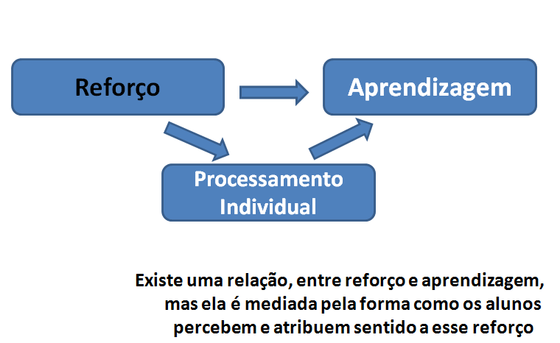
Prêmios e castigos como
reforços para a aprendizagem

Slide 24
O elogio como reforço para a aprendizagem
Duas dimensões distintas:
1. De reforço
(reforço positivo em relação às condutas que o professor valoriza)
2. Informativa
(informação sobre qual é a resposta correta, a realização adequada ou a conduta esperada)
Na escola o elogio funciona mais como estrutura informativa

Slide 25
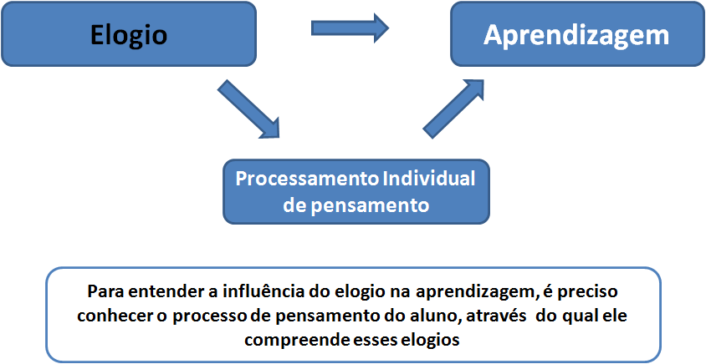
O elogio como reforço
para a aprendizagem

Slide 26
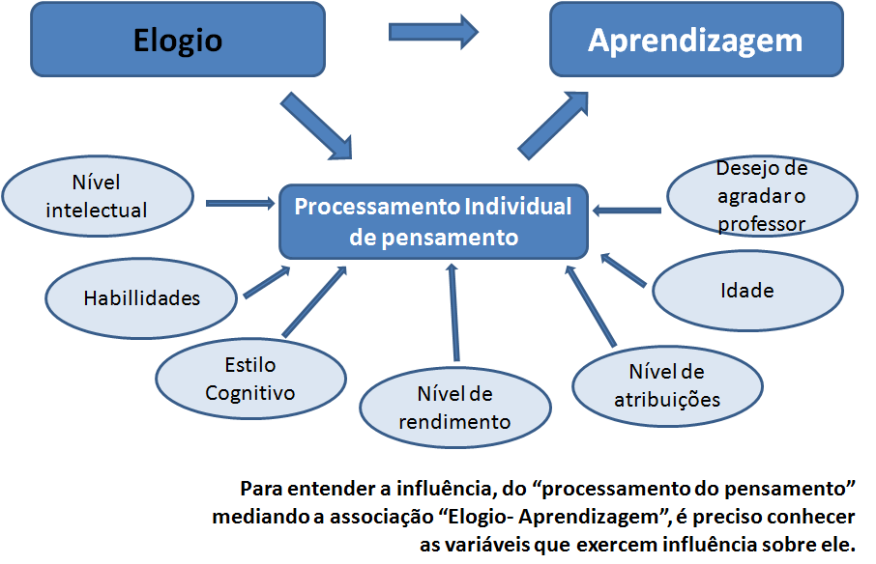
O elogio como reforço
para a aprendizagem

Slide 27
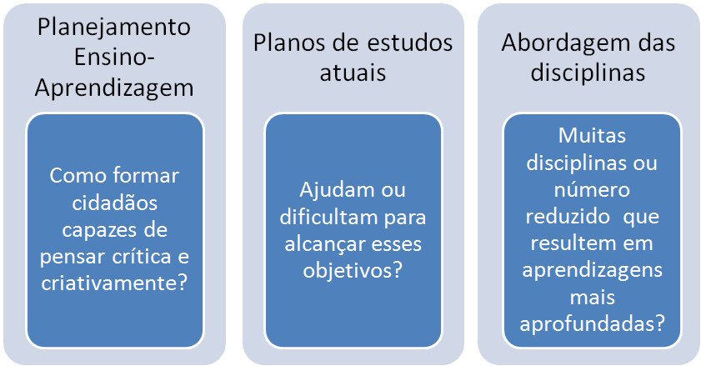
CONCLUSÕES
Sentido do aprender → capacidade de organizar a informação e tirar proveito dela.

Slide 28
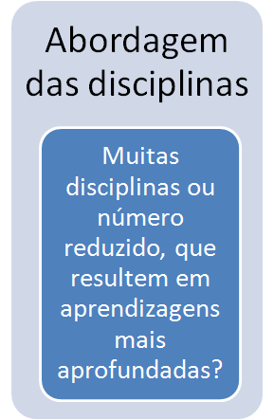
Conclusões
Tendência geral: muito conteúdo → mais superficial.
Gardner, 2000, defende abordagem mais profunda e o incentivo a compreensão dos temas essenciais de cada área.
Dominar uma disciplina é ter desenvoltura e conhecimento para utilizar seus mecanismos
Essa é a função formativa
uitasdisciplinas ou número reduzido, que resultem em aprendizagens mais aprofundada

Slide 29
“Nunca poderemos forjar uma mente disciplinada mediante o simples conhecimento de fatos: devemos mergulhar profundamente nos detalhes de casos específicos e desenvolver uma estrutura disciplinar mediante esse mergulho.”
Gardner(2000, citado por Zabalza, 2007)

Slide 30
Referências
ZABALZA, M. Os alunos universitários. In: ZABALZA, M.. O Ensino Universitário. Porto Alegre: Artmed , 2004, p.182-225

